Slide 1



INT 138
Na dwóch kółkach wokół Zalewu Szczecińskiego – polsko-niemiecki produkt turystyczny

Slide 2

Program:
Program współpracy INTERREG VA Meklemburg – Vorpommern/Brandenburg/Polska

Slide 3
Partnerzy projektu:
Województwo Zachodniopomorskie
Powiat Greifswald
Partnerzy stowarzyszeni:
Powiat Kamieński
Gmina Międzyzdroje
Gmina Wolin

Slide 4

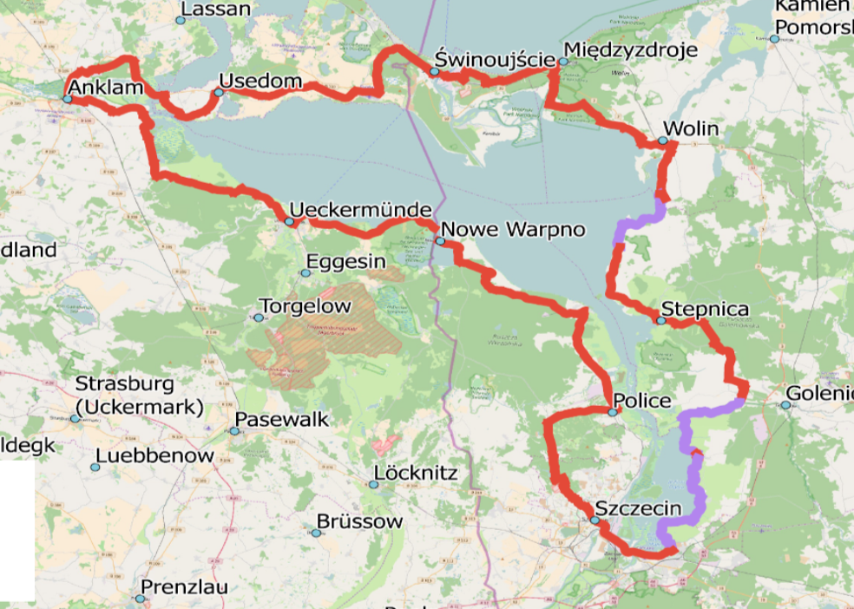
Przebieg trasy – łącznie 292,56 kilometrów trasy rowerowej (pl 182,56 km i de 110 km)

Slide 5
Projekt będzie obejmował:
1. Budowę pięciu odcinków ścieżek rowerowych o maksymalnej długości 6,421 kilometra po stronie polskiej i 2,9 kilometra po stronie niemieckiej.
2. Oznakowanie pięciu odcinków ścieżek rowerowych o długości 7,980 kilometra po stronie polskiej.
3. Stworzenie wspólnego polsko-niemieckiego produktu turystycznego – szlaku rowerowego wokół zalewu Szczecińskiego wraz z promocją nowego produktu oraz zainicjowaniem imprez cyklicznych dla trasy.
4. Wydarzenia promujące nowy produkt turystyczny.

Slide 6
Projekt przewiduje dwie fazy:
Inwestycyjna (2019-2020)
Budowa produktu turystycznego (2020-2021)
działania medialne
identyfikacja produktu poprzez eventy i wydarzenia – kultura miejsca

Slide 7
Streszczenie projektu zgodnie z zapisami wniosku aplikacyjnego:
Projekt "Na dwóch kółkach wokół Zalewu Szczecińskiego - polsko-niemiecki produkt turystyczny" dotyczy utworzenia pierwszego na terenie Euroregionu Pomerania, kompletnego, transgranicznego i polsko-niemieckiego produktu turystycznego w zakresie tras turystycznych rowerowych. W ramach Unii Europejskiej podejmowane są inicjatywy zmierzające do tworzenia transgranicznych, międzynarodowych tras turystycznych w ramach turystyki rowerowej („VeloBaltica”, „BlueVelo”). Do chwili obecnej w Euroregionie Pomerania nie ma żadnego wspólnego transgranicznego produktu turystycznego w zakresie turystyki rowerowej mimo sprzyjających warunków. Dynamicznie rozwijająca się sieć turystyczna po obu stronach granicy skłania do połączenia obu ofert wspólną polsko-niemiecką trasą turystyczną, która będzie funkcjonować jako samodzielny, atrakcyjny produkt turystyczny oraz skutecznie i kompleksowo łączyć oferty turystyczne po obu stronach granicy. Projekt skupia się na utworzeniu pierwszego polsko-niemieckiego „rowerowego” produktu turystycznego – trasy rowerowej, który wypełni powyżej wskazaną lukę, spełni wszystkie wyżej wymienione wymagania i jednocześnie będzie samodzielną atrakcją turystyczną Euroregionu Pomerania. W ramach projektu powstanie duża polsko- niemiecka trasa rowerowa na terenie Euroregionu Pomerania, o łącznej długości 292,56 km w tym po stronie polskiej 182,56 km a po stronie niemieckiej 110 km. Bazę dla nowego produktu stanowi przede wszystkim: częściowo istniejące zaplecze infrastrukturalne, wspólne miejscu dziedzictwo kulturowe i naturalne, na których oparty zostaje projekt i jego produkt. (Trasa „Wokół Zalewu Szczecińskiego” jako produkt turystyczny zostaje oparta o atrakcje wspólnego dziedzictwa naturalnego oraz kulturowego, co będzie jej główną cechą i podstawą funkcjonowania.)

Slide 8
Trasa będzie powiązaniem dla miejsc i obiektów dziedzictwa kulturowego i naturalnego, uzupełni ofertę informacyjną o wspólnym dziedzictwie i wypromuje ją (oznakowanie trasy, przewidziana dwuletnia promocja produktu), przyczyni się do lepszego zarządzania ruchem turystycznym (poprzez swoje powiązania).Projekt nie tylko utworzy całkowicie unikalną polsko-niemiecką trasę rowerową ale również doprowadzi do połączenia całej sieci tras turystycznych na terenie Euroregionu Pomerania poprzez swoje powiązania z innymi trasami po stronie polskiej i niemieckiej. Trasa będzie również stanowić część większych produktów i miejscami pokrywać się takimi produktami jak VeloBaltica czy BlueVelo co podnosi jej atrakcyjność i dostępność dla turystów z całego świata. Grupa docelowa to turyści z całego świata, którzy dzięki powiązaniom trasy ze szlakami międzynarodowymi będą mieli do niej ułatwiony dostęp. Grupa, która bezpośrednio i pośredni odniesie korzyść to mieszkańcy Euroregionu Pomerania jako użytkownicy produktu i główni dysponenci bazy turystycznej (hotele, restauracje i inne) dla których mocny i dostępny turystycznie region stanowi główne źródło dochodu i dobrobytu. Utworzenie tak kompleksowego i dużego produktu polsko-niemieckiego bezwzględnie wymaga ścisłej współpracy partnerów po obu stronach granicy na wszystkich etapach tj.: tworzenia, promocji ,dalszego funkcjonowania i rozwoju. Projekt jest innowacyjny z uwagi na podjęcie po raz pierwszy na obszarze wsparcia inicjatywy utworzenia wspólnej , całkowicie transgranicznej trasy rowerowej jako trwałego produktu służącego powiązaniu i promocji dziedzictwa naturalnego i kulturowego pogranicza. Dodatkowo produkt stanowi trwałe powiązanie dla turystyki po obu stronach granicy oraz wpisuje się w międzynarodowe produkty turystyczne.

